Slide 1
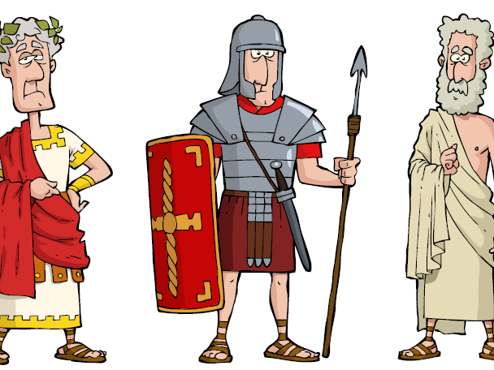
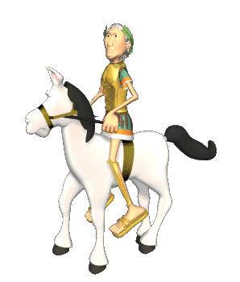
Пројектна настава Новинска агенција „Антички Рим“ јавља...
Аутор: Јелена Лилић, наставник историје у ОШ „Миливој Петковић-Фећко“ у Платичеву
Мај 2020. године

Slide 2
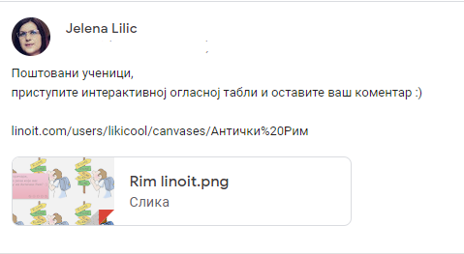
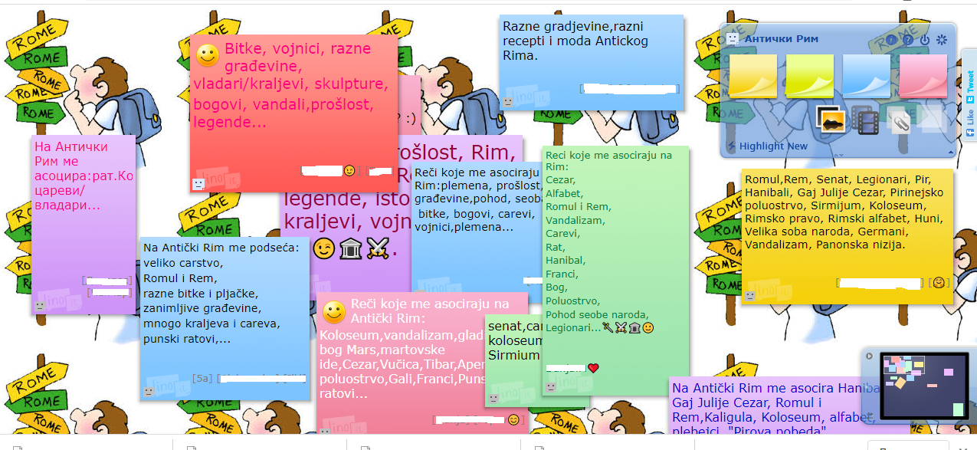
КОМУНИКАЦИЈА СА УЧЕНИЦИМА:
Комуникација са ученицима вођена је путем гугл учионице, вибера, инстаграма и путем емаил-а
Корак 1. Наставник позива ученике да на Linoit, интерактивној огласној табли, напишу речи које их асоцирају на Антички Рим. Наставник је поставио линк путем којег ученици могу да приступе Linoit-у на гоогле учионицама.

Slide 3
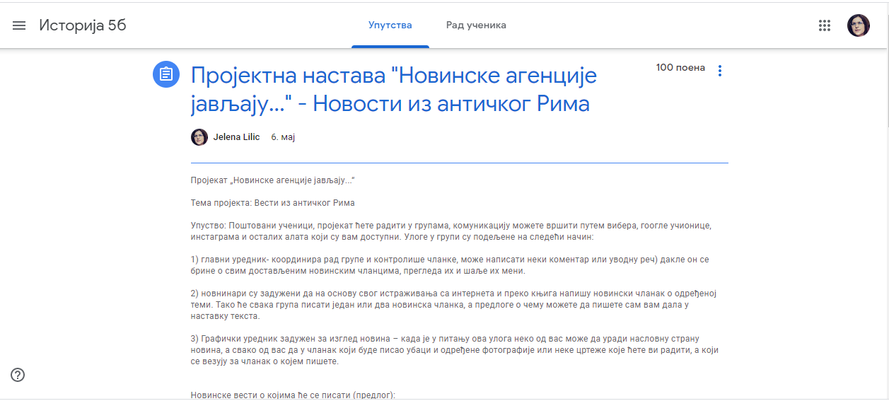
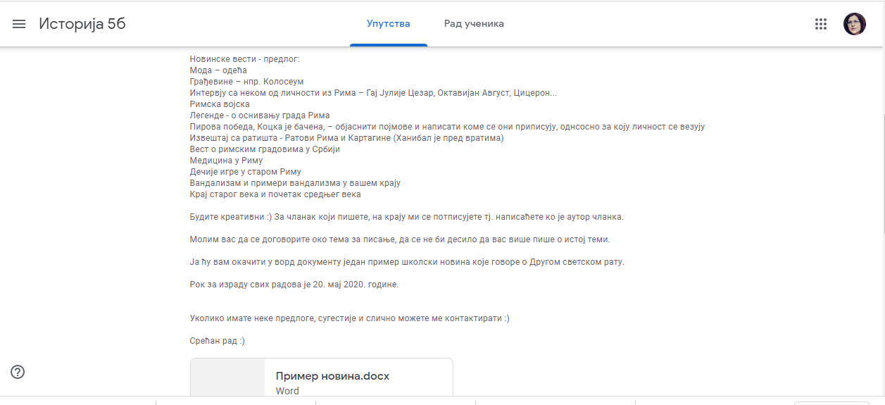
Корак 2. Наставник је ученицима на гоогле учионици поставио упуства за пројекат и један пример школских новина о Другом светском рату, како би ученици на што бољи начин разумели задатке.

Slide 4
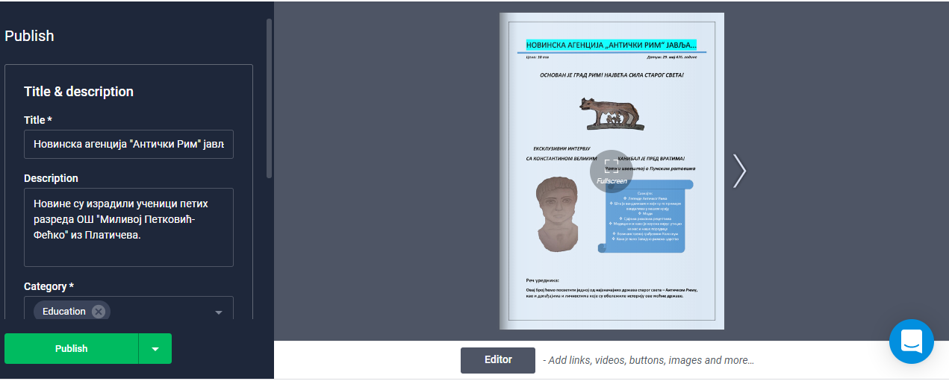
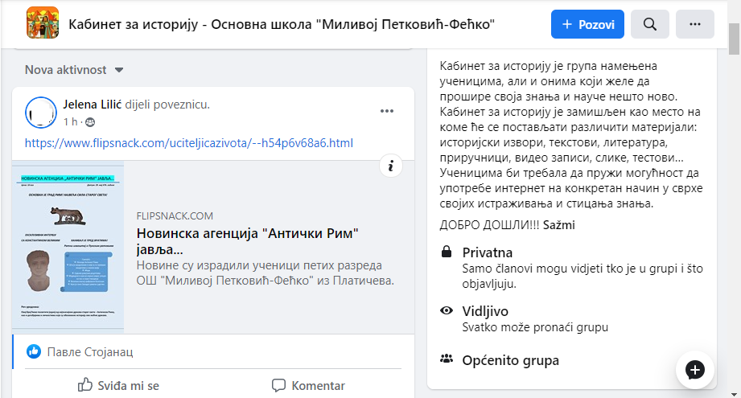
Корак 3. Ученици су се поделили у групе, договорили се о којим темама ће писати и приступили су изради новински чланака, које су слали наставнику на гоогле учионице, али и путем вибера и инстаграма.
Корак 4. Након што су ученици израдили новинске чланке, откуцали их у ворду и пребацили у ПДФ формат, користећи програм Flipsnack све новинске чланке обједини су у једне електронске новине.
Корак 5. Електронске новине постављене су на фејсбук страницу Кабинет за историју – Основна школа „Миливој Петковић-Фећко“.

Slide 5
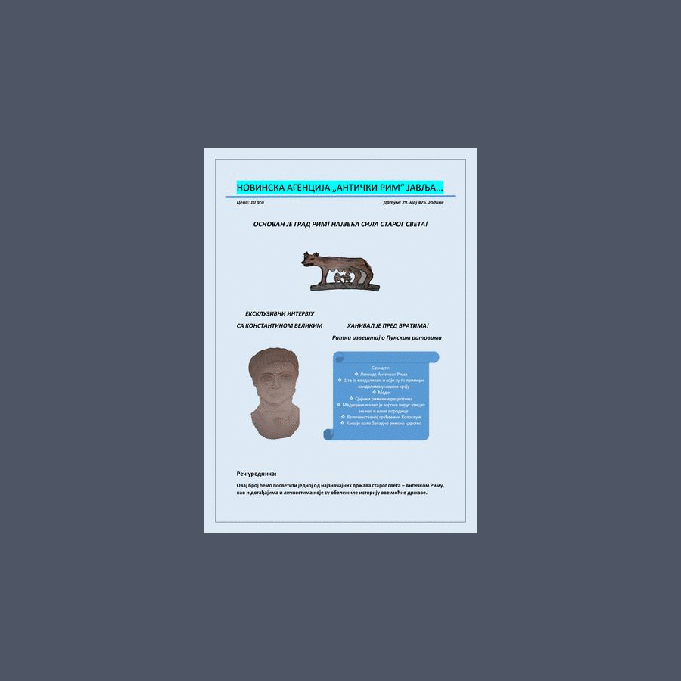
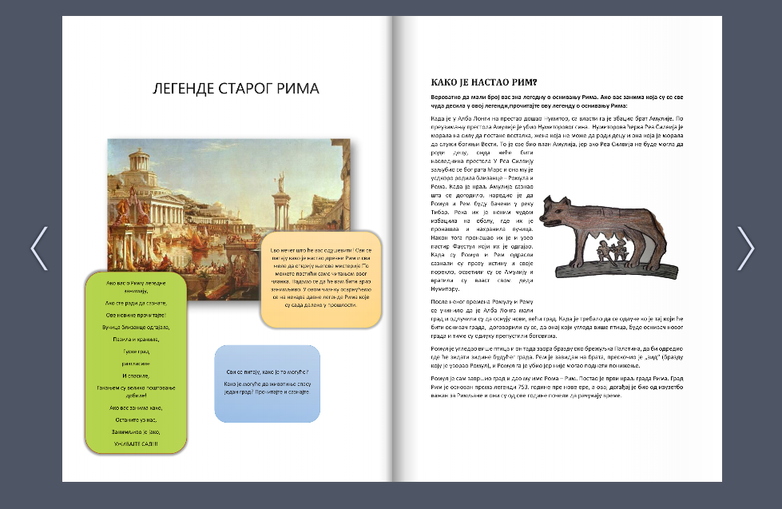

Slide 6
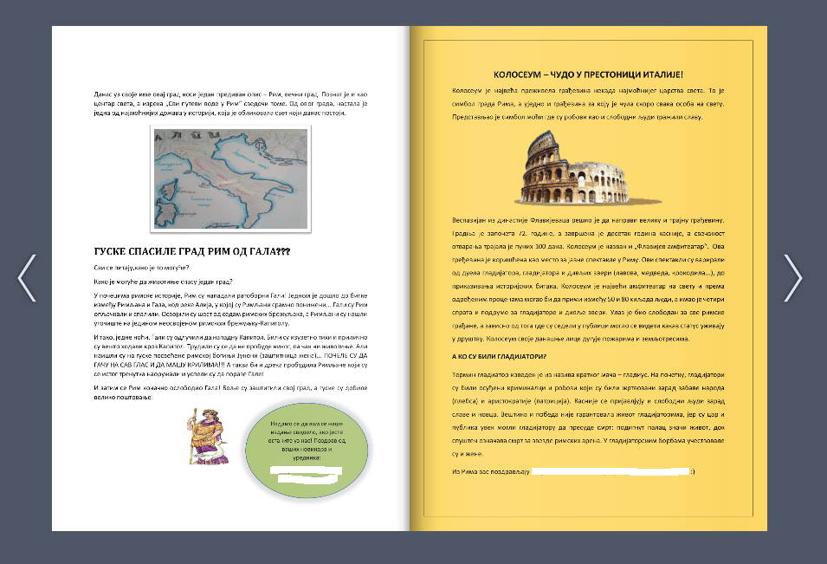
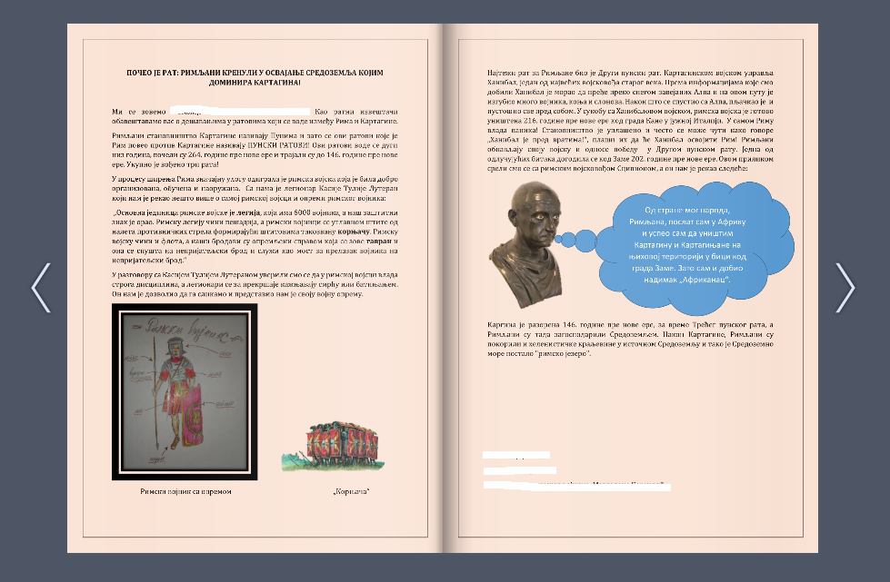

Slide 7
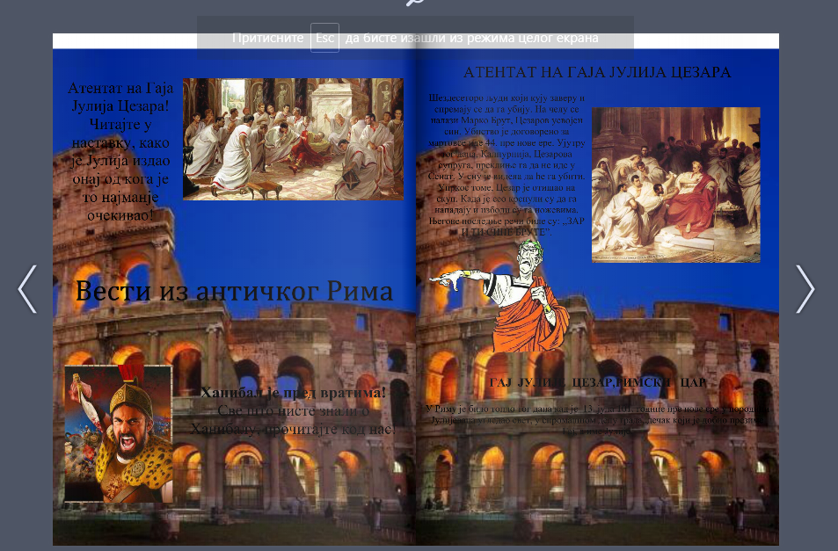
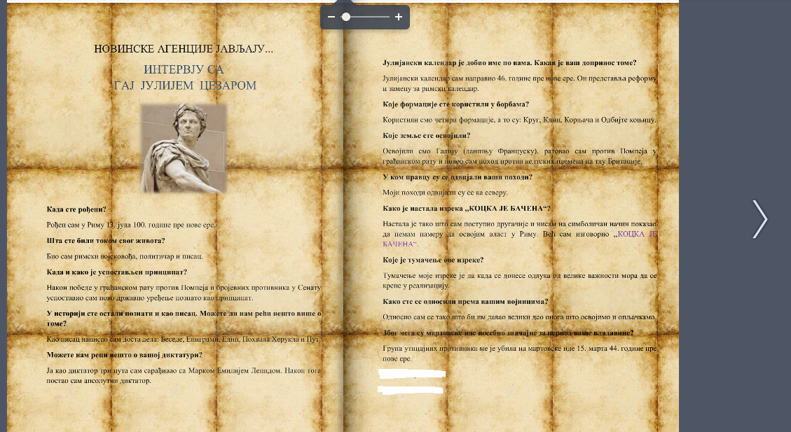

Slide 8
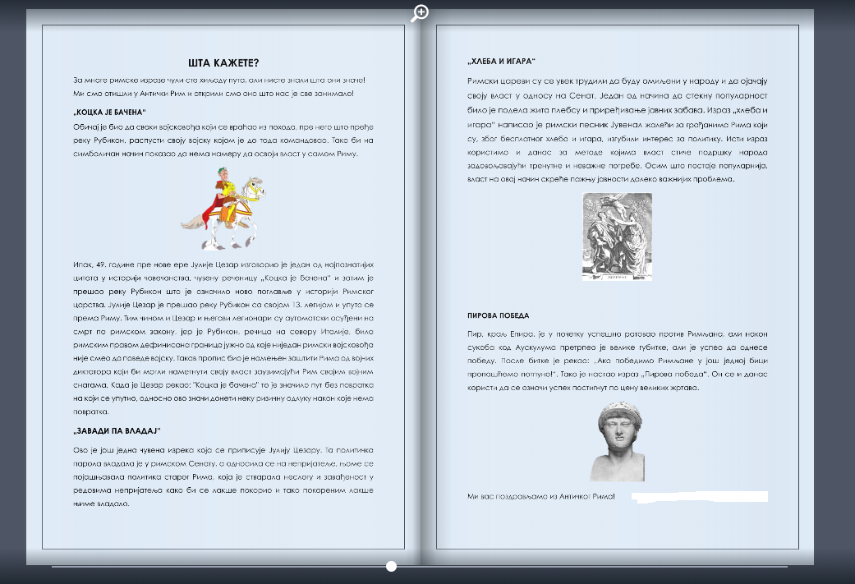
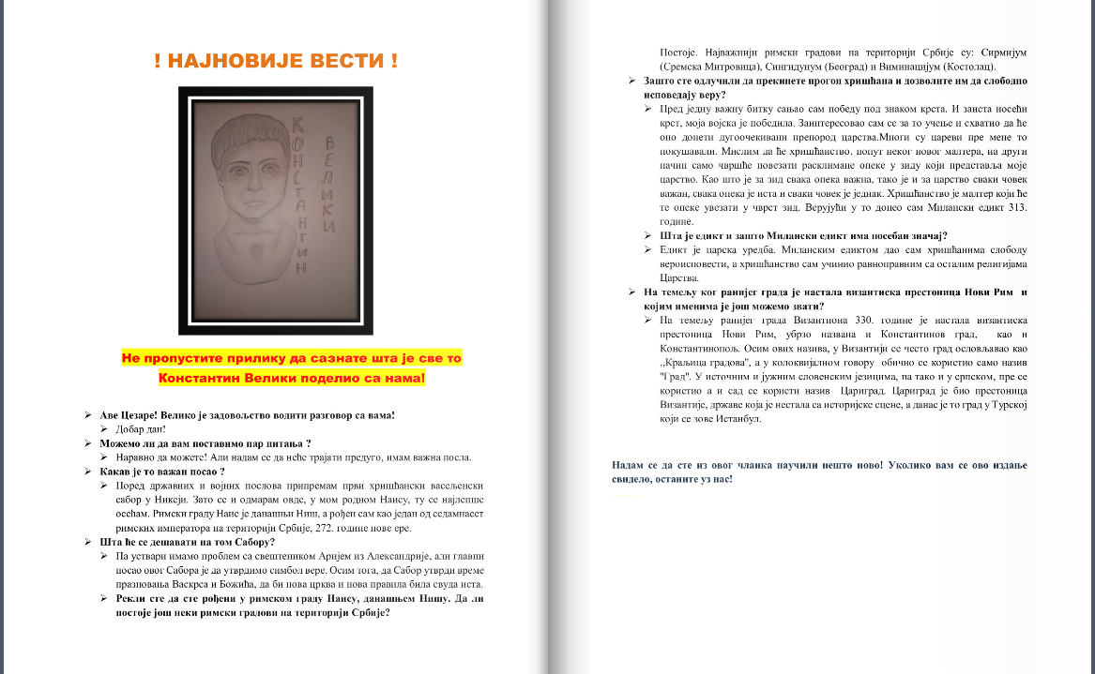
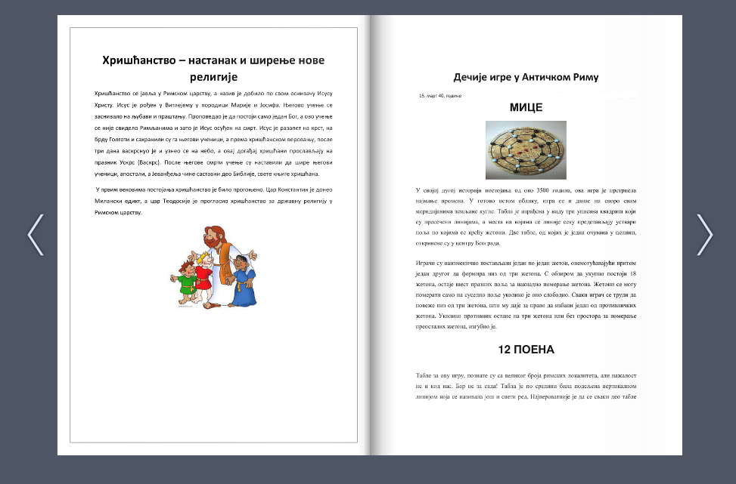
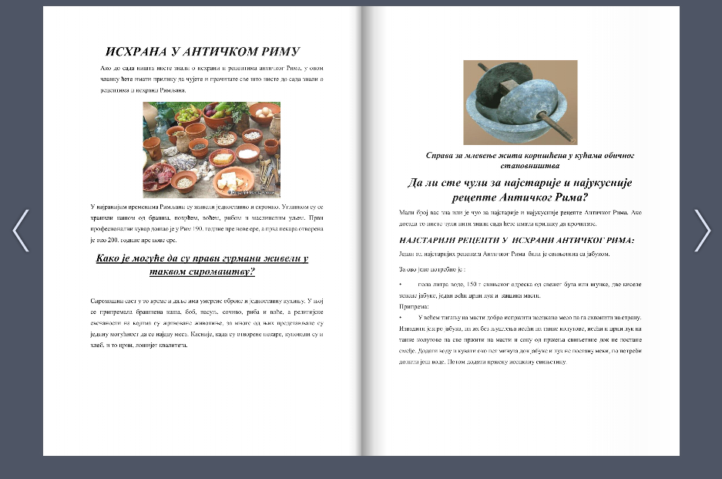

Slide 9
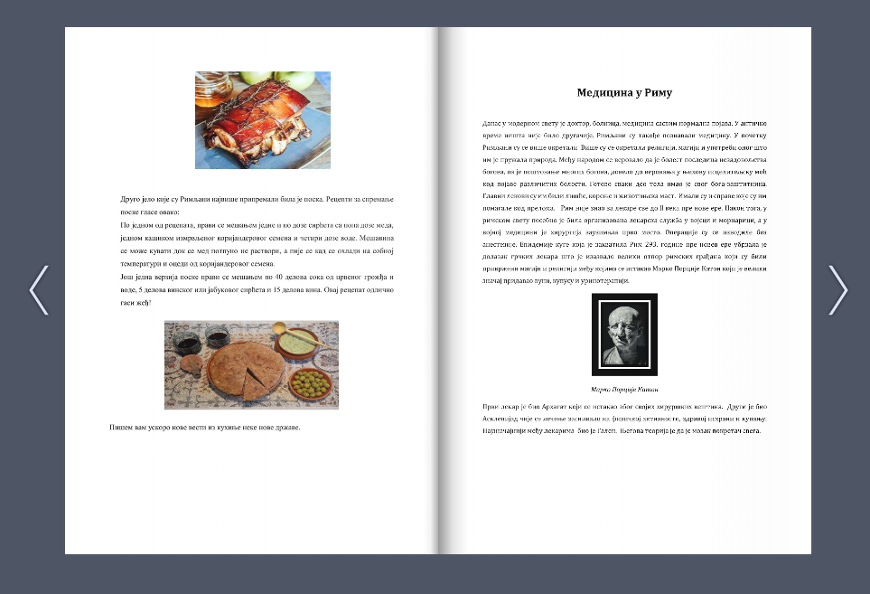
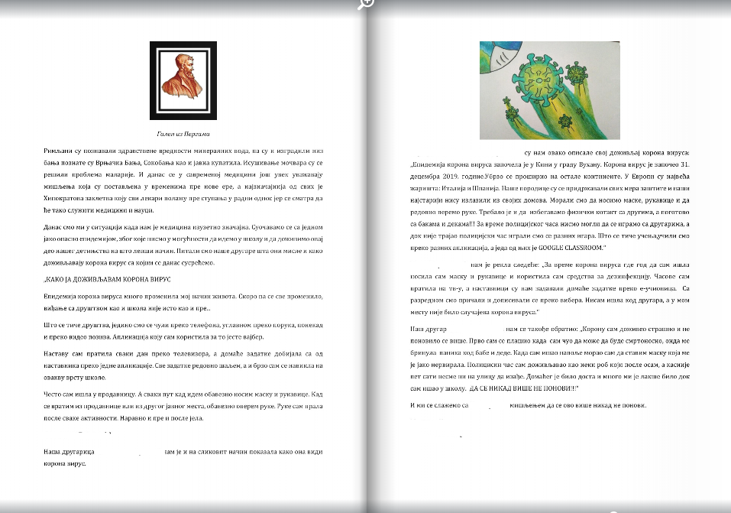
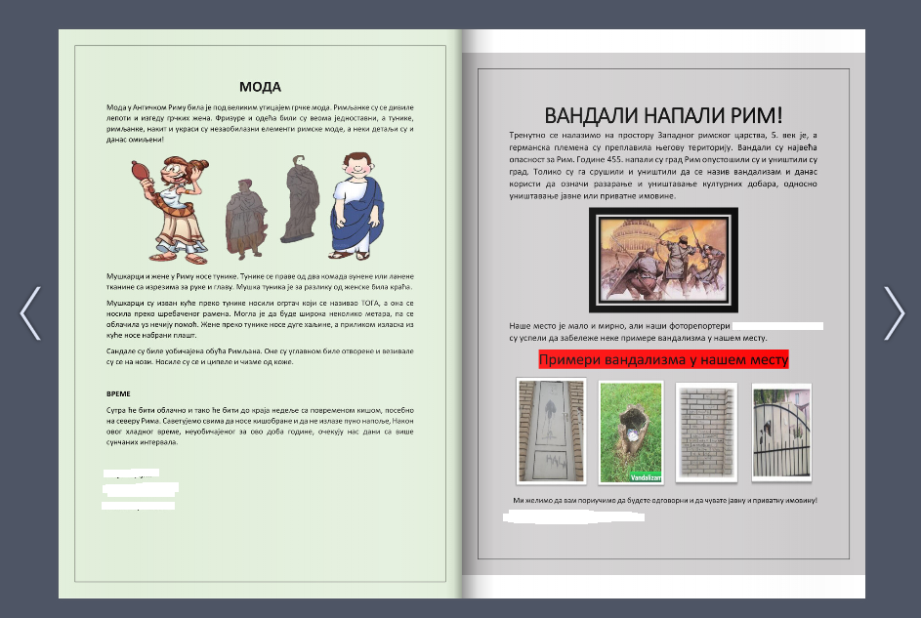
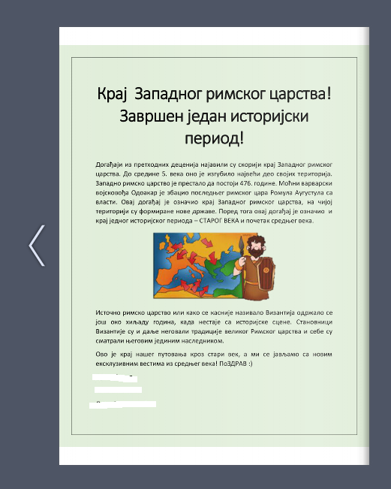
УЧЕНИЦИ СУ КОД ЧЛАНКА О МЕДИЦИНИ СПОМЕНИЛИ КОРОНА ВИРУС И ПИТАЛИ СУ СВОЈЕ ДРУГАРЕ КАКО СУ ОНО ДОЖИВЕЛИ КОРОНА ВИРУС!
УЧЕНИЦИ СУ КОД ЧЛАНКА О ВАНДАЛИМА
ДАЛИ ПРИМЕРЕ ВАНДАЛИЗМА У СВОМ МЕСТУ!
Кликните на слику дечака са новинама како би приступили нашим електронским новинама!

Slide 10
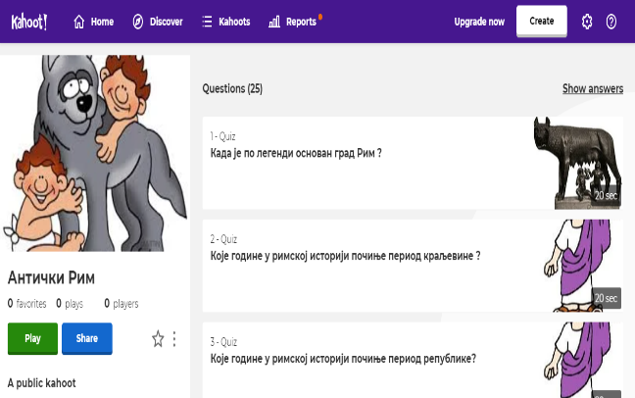
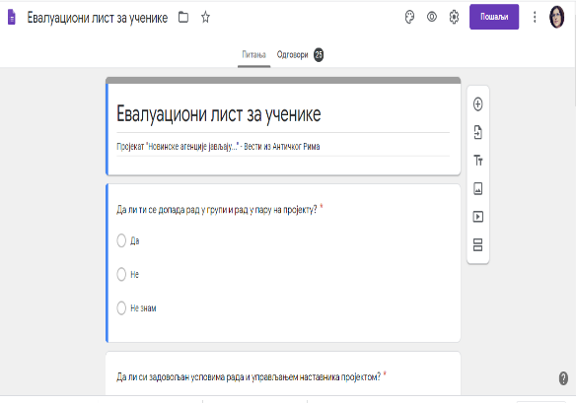
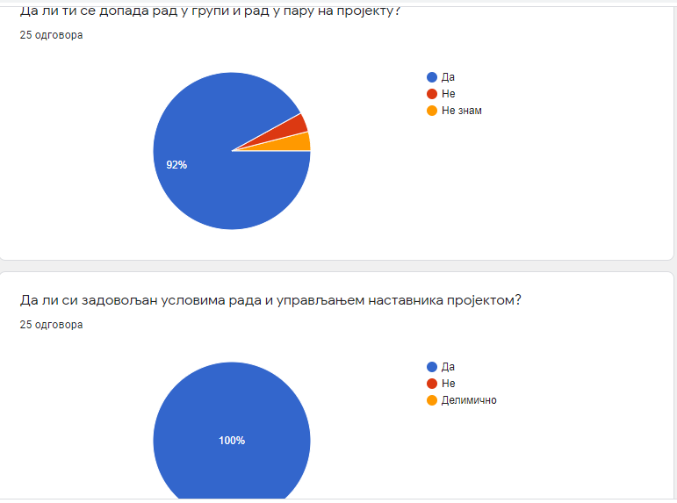
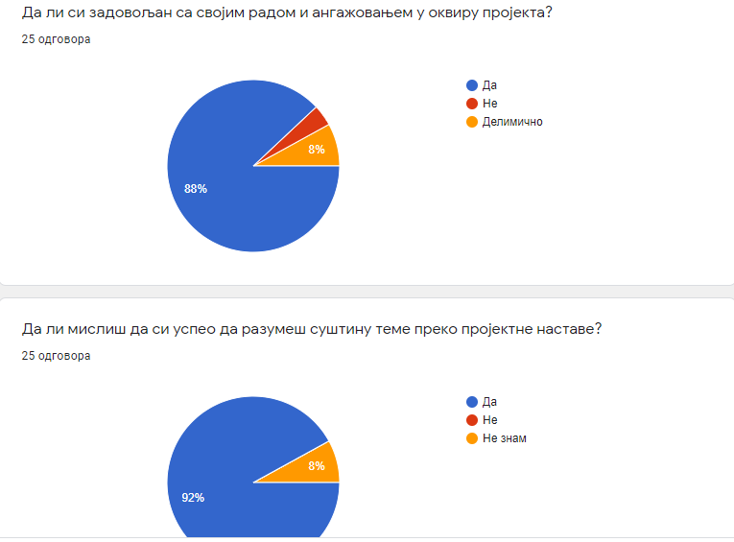
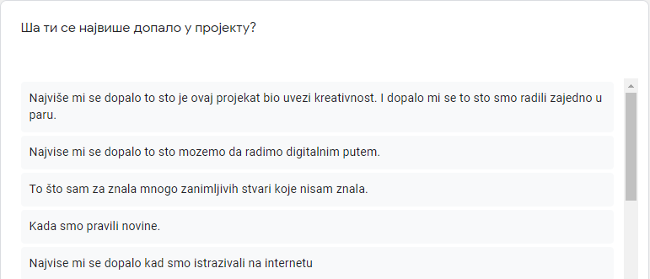
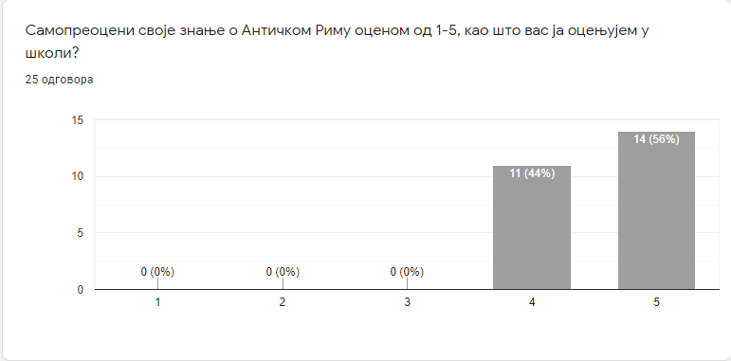
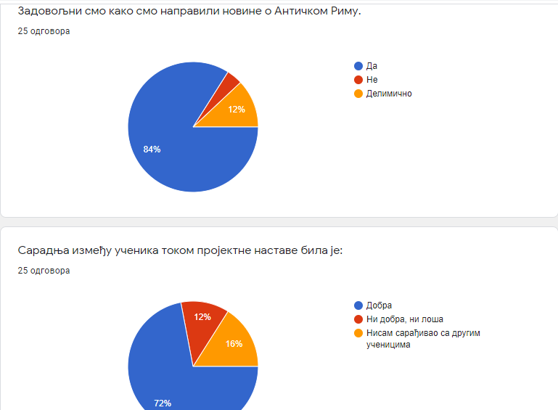
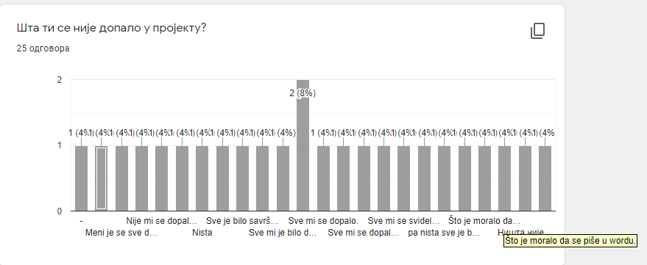
Корак 6. Ученици су урадили квиз знања из Античког Рима на Кахоот-у.
Корак 7. Путем гоогле упитника ученици су урадили самовредновање свог рада и знања из наставне теме Антички Рим.
Линк: https://bit.ly/3eCZKSr
Линк: https://forms.gle/Xdg4z1UG9UakQFn89

